Slide 1
Project
시스템소프트웨어실습

Slide 2
Linux Shell
Shell
운영체제 상에서 다양한 운영체제 기능과 서비스를 구현하는 인터페이스를 제공하는 프로그램
사용자로부터 입력받은 커맨드라인을 해석하는 프로세스
표준 입력으로부터 커맨드라인을 읽고, 입력된 라인을 해석하여 해당하는 명령을 실행

Slide 3
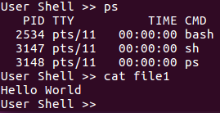

Linux Shell
Shell 기본 기능 및 ls 함수 구현하기
사용자로부터 입력받은 명령어 실행하기 (총 3점)
사용자로부터 명령어 입력받기 (1점)
입력받은 명령어 실행하기 (1.5점)
입력받은 명령어 실행 후 정상적으로 Shell로 복귀
‘q’ 명령어를 입력받으면 Shell 종료하기 (0.5점)
ls 함수 구현하기 (총 1점)
현재 경로의 파일 및 디렉토리 목록 출력 (1점)
명령어 실행 화면
ls 함수 및 Shell 종료 화면

Slide 4




Linux Shell
자동완성(Tab 키) 기능 구현하기
탭(Tab)키를 이용한 자동완성 기능 구현하기 (총 2점)
파일명 일부 입력 후 탭키를 한 번 눌렀을 경우 파일의 이름 자동완성하기 (2점)
비슷한 이름의 파일이 여러 개일 경우 공통된 부분까지만 출력
Tip : 명령 프롬프트 내용 및 탭 키 입력은 getch() 함수를 이용
탭(Tab)키를 이용한 파일 목록 출력 기능 구현하기 (총 2점)
지정한 경로에서 탭키를 두 번 눌렀을 경우 파일의 목록 출력하기 (2점)
탭 1번을 이용한 자동완성
탭 2번을 이용한 목록 출력

Slide 5
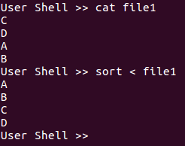
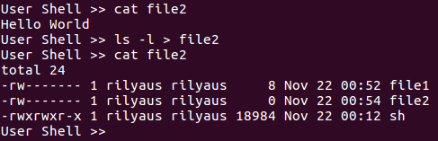
Linux Shell
리다이렉션 기능 구현하기
표준 입력(<) 리다이렉션 구현하기 (총 1.5점)
‘<‘ 기호와 명령어 분리하기 (0.5점)
‘<‘ 기호 뒤에 입력받은 파일로 표준 입력 대체 하기 (1점)
표준 출력(>) 리다이렉션 구현하기 (총 1.5점)
‘>‘ 기호와 명령어 분리하기 (0.5점)
‘>’ 기호 뒤에 입력받은 파일로 표준 출력 대체 하기 (1점)
표준 입력 리다이렉션
표준 출력 리다이렉션

Slide 6
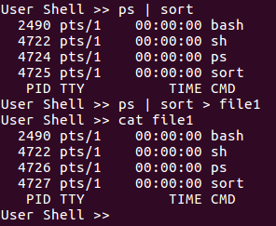
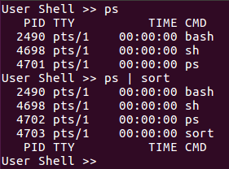
Linux Shell
파이프라인( | ) 기능 구현하기
파이프를 이용하여 둘 이상의 명령어 함께 실행하기 (총 4점)
‘|’ 기호 앞의 명령 결과를 ‘|’ 기호 뒤의 명령의 입력으로 전달하기 (1점)
‘|’ 기호와 리다이렉션(<, >) 기호 함께 사용하기 (1점)
파이프 사용 개수를 임의로 할 수 있도록 구현하기 (2점)
Tip : 재귀 함수 사용
파이프라인 사용
파이프라인, 리다이렉션 사용

Slide 7
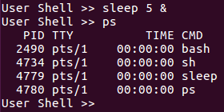

Linux Shell
백그라운드 실행 및 시그널 처리 기능 구현하기
‘&’ 기호를 이용하여 백그라운드로 명령 실행하기 (총 3점)
‘&’ 기호와 명령어 분리하기 (0.5점)
입력받은 명령어 백그라운드로 실행하기 (1점)
파이프를 이용한 명령을 백그라운드로 실행하기 (1.5점)
‘SIGINT’, ‘SIGQUIT’ 시그널 무시하도록 구현하기 (총 2점)
시그널 함수를‘SIGINT’, ‘SIGQUIT’ 동작 재정의하기 (2점)
ex) SIGINT(Ctrl + C) 시그널로 Shell 종료를 방지하기
명령어 백그라운드 실행
시그널 재정의로 Shell 종료 방지

Slide 8
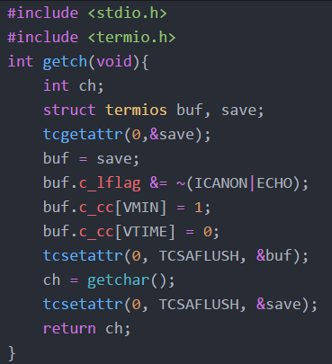
Linux Shell
System(“clear“) 를 제외한 시스템 함수 사용 금지
Tip : getch( ) 함수
해당 내용을 작성하여 함수로 사용하거나 “getch.h” 파일로 추가해 사용

Slide 9
Linux Shell
과제 제출 기한
17. 12. 20(수) 23:59
제출 양식
프로젝트 전체 파일과 보고서가 포함된 압축 파일
보고서에 들어가야 하는 것
코드에 관한 설명
본인이 받을 수 있는 점수(구현한 내용)를 정확히 명시할 것
정확히 명시하지 않았을 경우 점수가 누락 될 수 있음
고찰
프로젝트를 진행하며 느낀점, 의견 등을 작성
제출 시 유의사항
압축 파일 명
예시 ) [프로젝트]2015726000_홍길동.zip
9

